Slide 1
第4章 BOM编程

Slide 2
学习目标
了解BOM编程
了解window和document对象
掌握window对象的重要属性和方法
掌握document对象的重要属性和方法

Slide 3
本章任务
任务1：制作弹出窗口特效
任务2：制作网页标题交替显示效果
任务3：制作复选框全选效果

Slide 4

任务1:制作弹出窗口特效
任务描述：
该任务模拟用户注册过程。若用户在登录窗口中单击“用户注册”按钮，则弹出注册窗口。若用户在登录页面中单击“退出”按钮，则弹出确认对话框。
任务分析：
弹出注册窗口可以采用以下步骤：
1. 完成静态页面设计 。
2. 添加“用户注册”按钮的单击事件处理函数openwindow()，在事件处理函数中调用window对象的open方法，打开注册页面。
3. 添加“退出”按钮的单击事件处理函数closewindow()，在事件处理函数中调用window对象的close方法，关闭当前页面。

Slide 5
JavaScript中对象的分类
内置对象
浏览器（宿主）对象
用户自定义对象
浏览器对象中最主要的是window对象。
window对象对应着浏览器窗口本身，这个对象的属性和方法通常被统称为BOM（Browser Object Model，浏览器对象模型）。

Slide 6
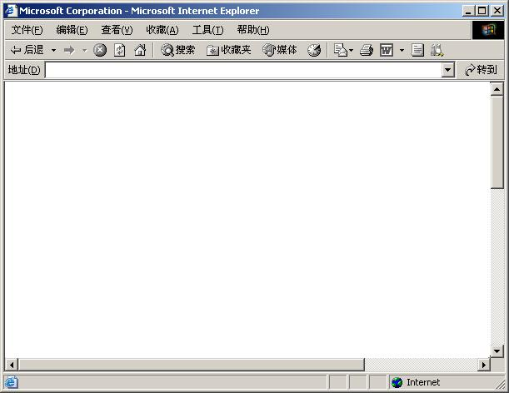
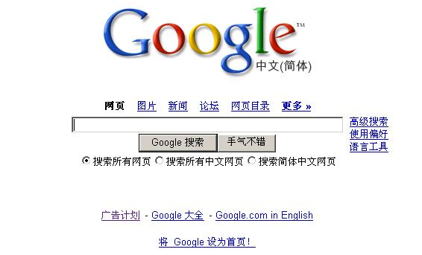
浏览器对象的分层结构
location
地址对象
window
窗口对象
http://www.google.com
浏览器对象的分层结构
document
文档对象
window.document.myform.text1
FORM
表单对象

Slide 7
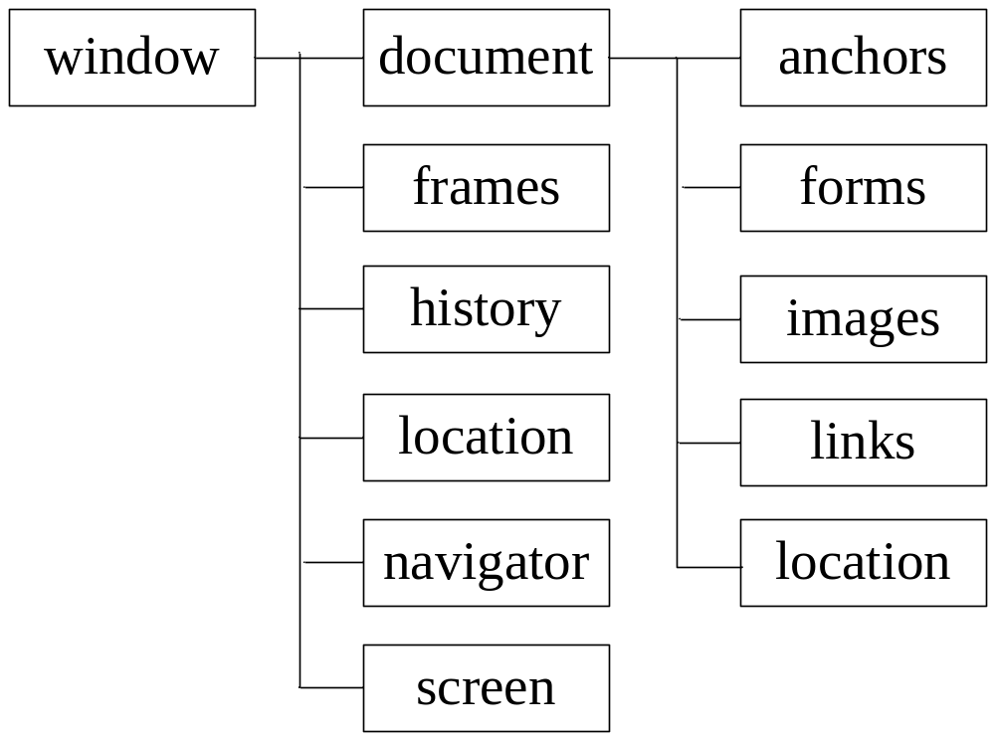
顶级对象模型参考

Slide 8
Window对象常用的属性
常用的属性
名称 | 说明
status | 指定浏览器状态栏中显示的临时消息
screen | 有关客户端的屏幕和显示性能的信息。
history | 有关客户访问过的URL的信息。
location | 有关当前 URL 的信息。
document | 表示浏览器窗口中的HTML文档

Slide 9
window对象常用的方法和事件
常用的方法
onLoad事件：在窗口或框架完成文档加载时触发
名称 | 说明
alert ("提示信息") | 显示一个带有提示信息和确定按钮的对话框
confirm("提示信息“) | 显示一个带有提示信息、确定和取消按钮的对话框
open ("url","name") | 打开具有指定名称的新窗口，并加载给定 URL 所指定的文档；如果没有提供 URL，则打开一个空白文档
close ( ) | 关闭当前窗口
showModalDialog( ) | 在一个模式窗口中显示指定的HTML文档
setTimeout("函数",毫秒数) | 设置定时器：经过指定毫秒值后执行某个函数

Slide 10
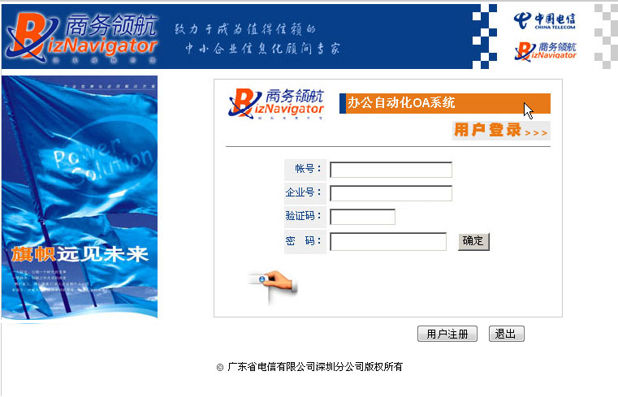
任务实现

Slide 11
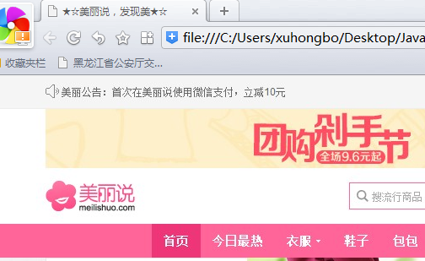
任务2:制作网页标题交替显示效果
任务描述：
每隔两秒钟切换网页标题，效果如图所示。
任务分析
1. 创建静态页面index.html。
2. 定义窗体加载事件处理函数changeTitle。
3. 在函数changeTitle中通过定时器每隔2秒钟修改网页的标题。

Slide 12
document对象的常用属性
属性 | 描述
body | 提供对<body>元素的直接访问。对于定义了框架集的文档，该属性引用最外层的<frameset>
cookie | 设置或返回与当前文档有关的所有cookie
domain | 返回当前文档的域名
lastModified | 返回文档被左后修改的日期和时间
referrer | 返回载入当前文档的文档的URL
title | 返回当前文档的标题
URL | 返回当前文档的URL

Slide 13
任务实现
设置title属性
使用定时器
if(index%2==0){
document.title="★☆美丽说，发现美★☆"; }else{
document.title="☆★美丽说，分享美☆★“;}
index++;
setTimeout("changeTitle()",2000);

Slide 14
任务4:制作复选框全选效果
任务描述
模拟商品的全选，当用户选择“全选”复选框时全选所有商品。当用户取消“全选”复选框时取消所有商品的选择。效果如图所示。
任务分析
1. 创建静态页面index.html。
2. 定义“全选”复选框的单击事件处理函数。
3. 在单击事件处理函数中获取所有产品的复选框，统一设置复选框的选中和取消。

Slide 15
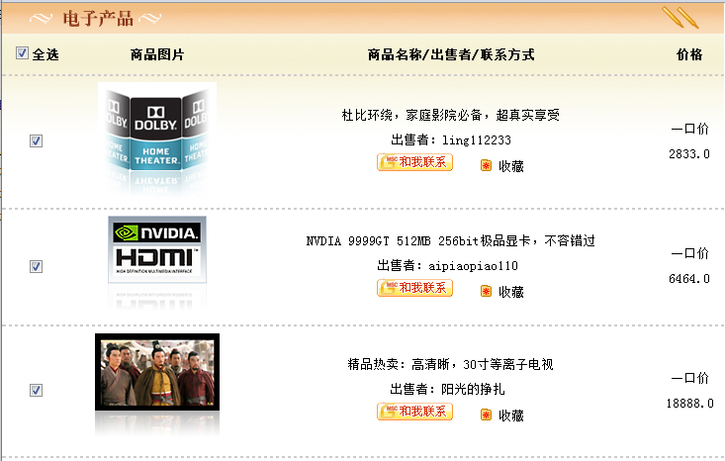

任务4:制作复选框全选效果

Slide 16
document对象的常用方法
方法 | 描述
getElementById() | 返回对拥有指定id的第一个对象的引用
getElementsByName() | 返回带有指定名称的对象的集合
getElementsByTagName() | 返回带有指定标签名的对象的集合
write() | 向文档写文本、HTML表达式或JavaScript代码

Slide 17
三种访问页面元素的区别
getElementById()
  按元素的id名称来访问
getElementsByName()
  按元素的name名称来访问
getElementsByTagName()
  按标签来访问

Slide 18
任务实现
function check(){
var oInput=document.getElementsByName("product");
for (var i=0; i<oInput.length; i++){
if (document.getElementById("all").checked == true) {
oInput[i].checked = true;
} else {
oInput[i].checked = false;
}
}}

Slide 19
总结
介绍了浏览器对象模型的概念，学习了BOM及其提供的各种对象。
window对象是JavaScript的核心及其常用属性和方法。
document对象的常用属性和方法。

Slide 20
教育改变生活
www.themegallery.com

